Slide 1
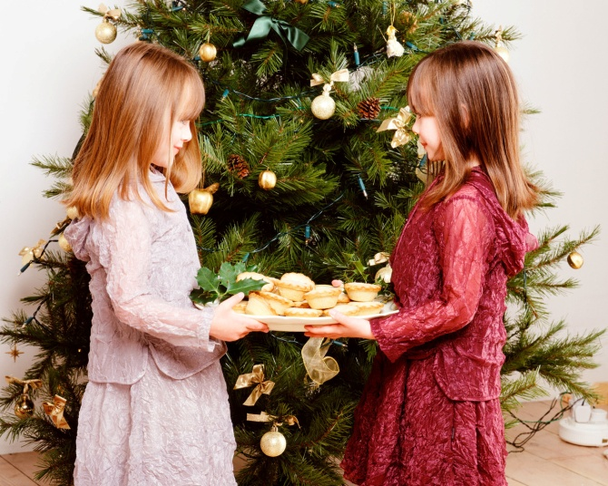
Семейный проект
«Новогодние каникулы»
Подготовила:
воспитатель второй квалификационной категории
Алиева Р.М.

Slide 2
Вид проекта: творческий
Масштаб: краткосрочный

Slide 3

Участники проекта: дети и их родители

Slide 4
Актуальность темы
Необходимость вовлекать родителей в творческую совместную работу возникла потому, что родители мало времени уделяют своим детям. Дети предоставлены сами себе и большую часть времени проводят перед или компьютером. Для того, что между родителями и ребёнком возникли дружеские отношения, мы в детском саду организовали творческий проект «Новогодние каникулы»

Slide 5

Цель проекта: вовлечь родителей в совместную работу над проектом, создавая радостную атмосферу совместного с ребёнком творчества

Slide 6
Задачи:
Воспитывать доброжелательность при общении со взрослыми.
Творчески подходить к реализации проекта; ориентировать детей на использование накопленных знаний, наблюдений, впечатлений.
Создавать условия для совместной творческой деятельности детей и их родителей.

Slide 7

Предполагаемый результат
Дети должны узнать традиции своей семьи в проведении Нового года, проявить творчество при изготовлении альбома «Мои Новогодние каникулы».

Slide 8
Предварительная работа
Беседа: «Как вы встречаете Новый год в семье?»

Slide 9
Роль родителей в реализации проекта
Изготовление альбома «Мои Новогодние каникулы», рассказать детям о семейных традициях празднования Нового года.

Slide 10
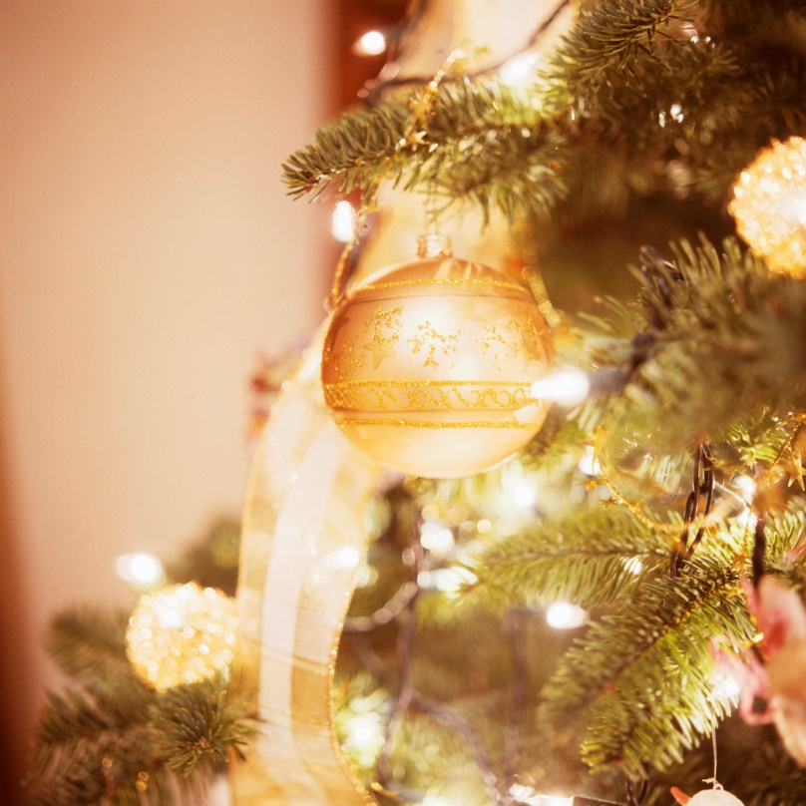
Работа воспитателя с детьми
Организация презентации проекта

Slide 11
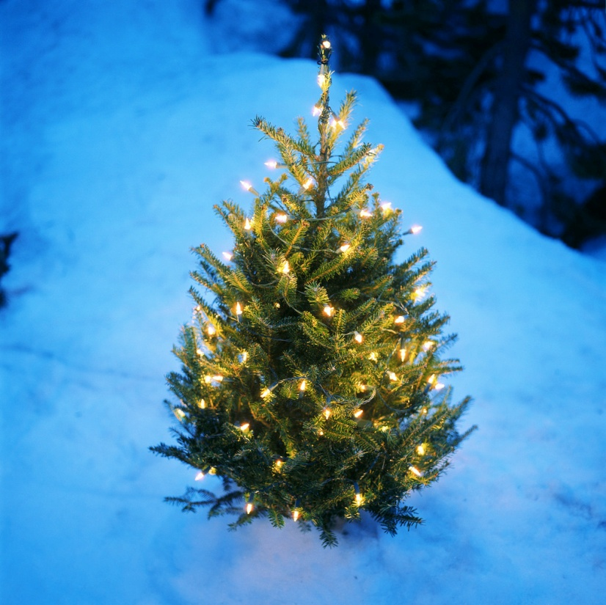
Продукт проектной деятельности
Сценарии совместной деятельности, альбомы на тему «Мои Новогодние каникулы»

